Slide 1
C++11学习之路
C++历史版本
C++11新特性
C++未来畅想
-- 杨彦斌

Slide 2
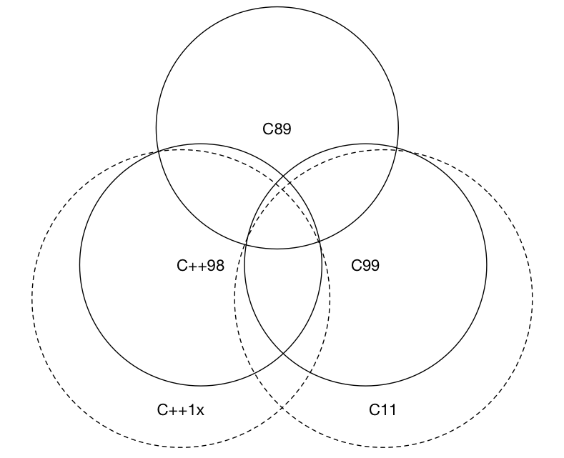
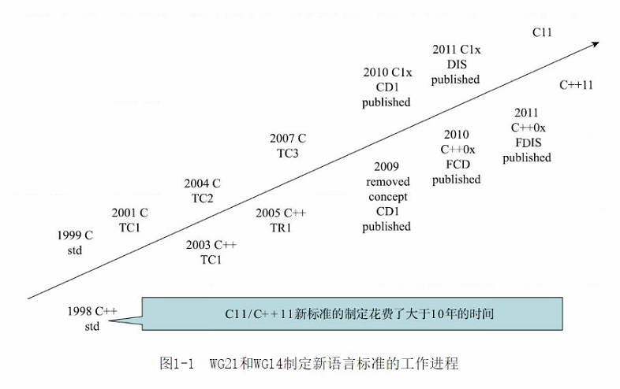
C/C++版本
C89/99/11
C++98/03
C++0x/11
C++20
…

Slide 3
C++11的特性
auto
Lambda表达式
右值引用、 move、forward
智能指针
新关键字
线程与并发编程

Slide 4
auto的好处
类型推导&必须初始化
auto i; // error
auto i = 1; // 类型推导
节省代码量
std::map<int, int> ma;
for ( std::map<int, int>::iterator it = ma.begin(); it != ma.end(); ++it)
for ( auto& it : ma)
代码重构

Slide 5
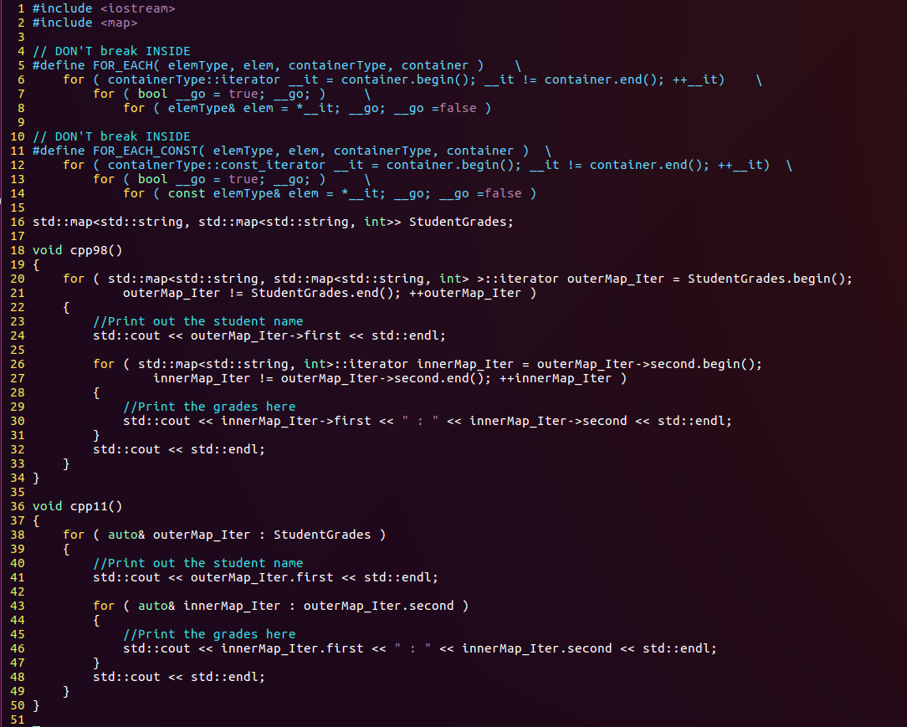

Slide 6
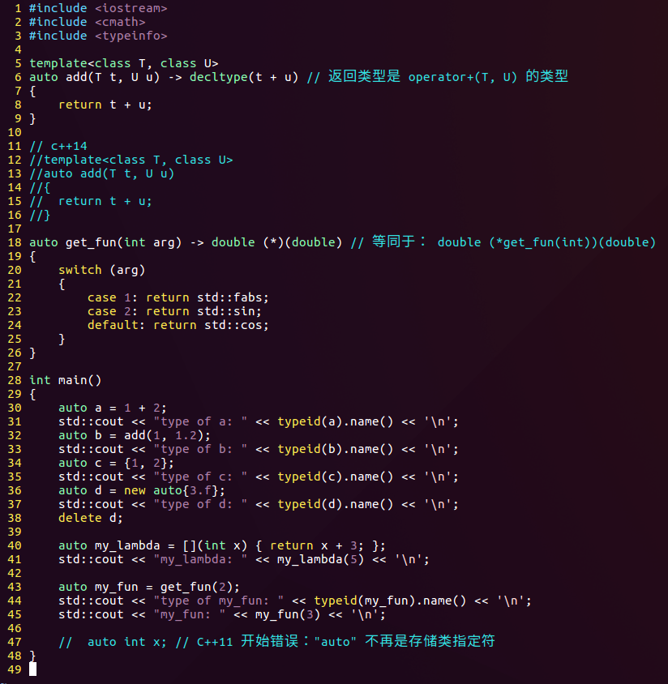

Slide 7
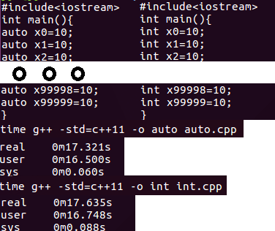


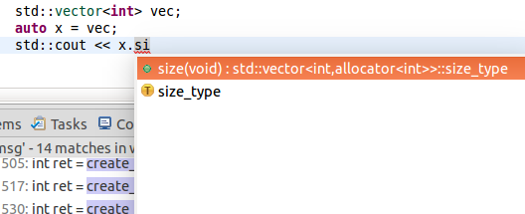
auto的疑问
会影响编译速度吗？
滥用后会降低代码可读性？
IDE代码提示？

Slide 8
Lambda表达式
[捕获列表](参数列表) mutable(可选) 异常属性 -> 返回类型 { // 函数体 }
auto fadd = [](int a, int b)->int
{
return a + b;
};

Slide 9
Lambda表达式变量捕获
[] 不捕获任何变量
[&} 捕获外部作用域中所有变量，并作为引用在函数体中使用
[=] 捕获外部作用域中所有变量，并拷贝一份在函数体中使用
[=, &foo] 捕获外部作用域中所有变量，并拷贝一份在函数体中使用，但是对foo变量使用引用
[bar] 捕获bar变量并且拷贝一份在函数体重使用，同时不捕获其他变量
[this] 捕获当前类中的this指针。如果已经使用了&或者=就默认添加此选项。

Slide 10
左/右值、左/右值引用
左值：能取地址，有名字
右值：纯右值(prvalue)、将亡值(xvalue)
左值引用：T&
右值引用：T&&
左值常量引用：const T&
右值常量引用：？？

Slide 11
std::move
template <class T>
void swap(T& a, T& b)
{
T tmp(std::move(a));
a = std::move(b);
b= std::move(tmp);
}

Slide 12
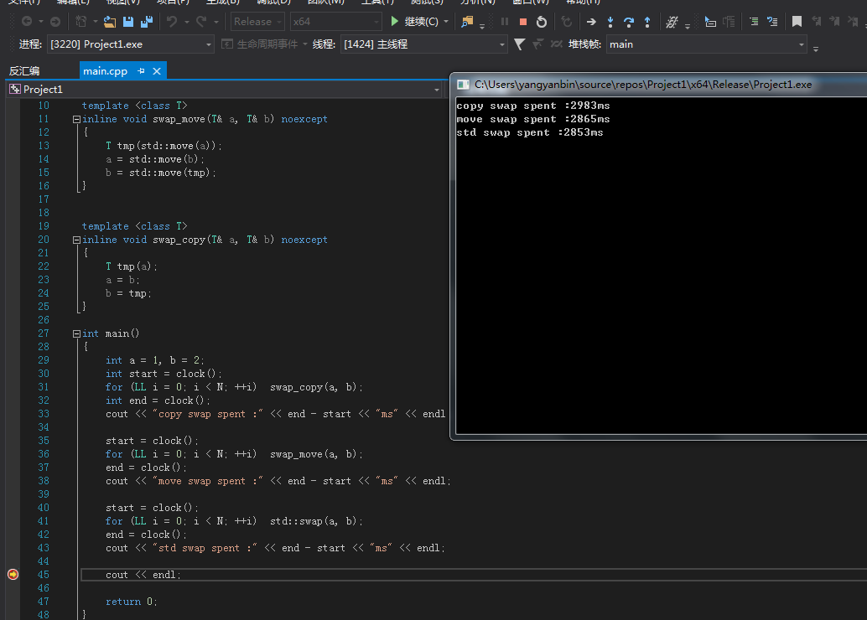

Slide 13
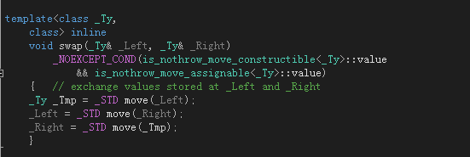
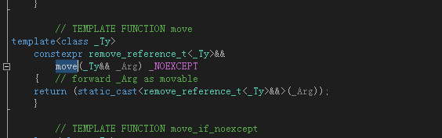


Slide 14
类的默认成员函数
缺省构造函数 A();
析构函数 ~A();
拷贝构造函数 A( const A& );
赋值运算符重载 A& operator=( A& );
取地址运算符 A* operator&();
取地址运算符 const A* operator&() const;
移动构造函数 A (A&&)
移动赋值运算符重载 A& operator=(A&&)

Slide 15
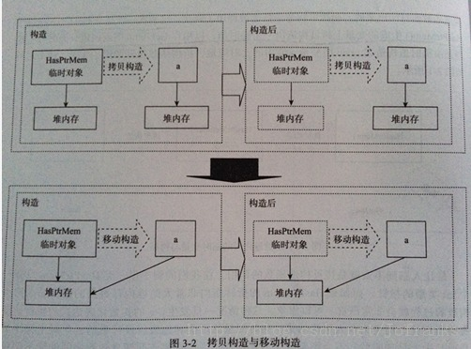

Slide 16
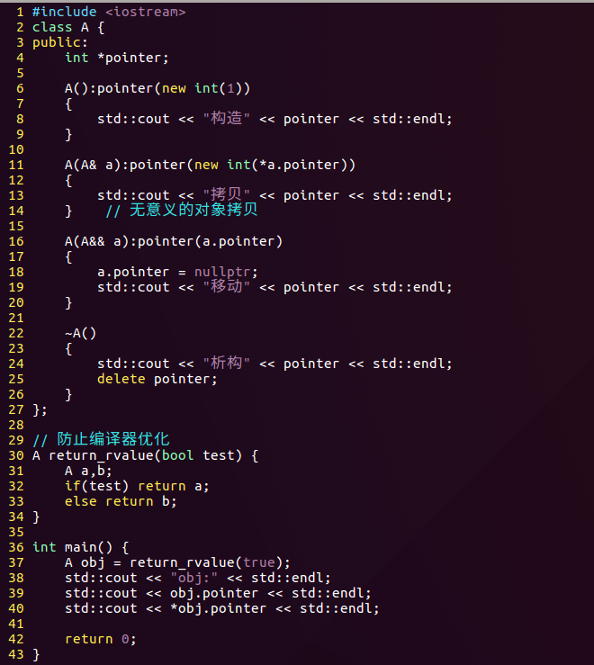
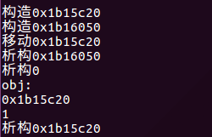

Slide 17
智能指针
auto_ptr
shared_ptr
unique_ptr
weak_ptr

Slide 18
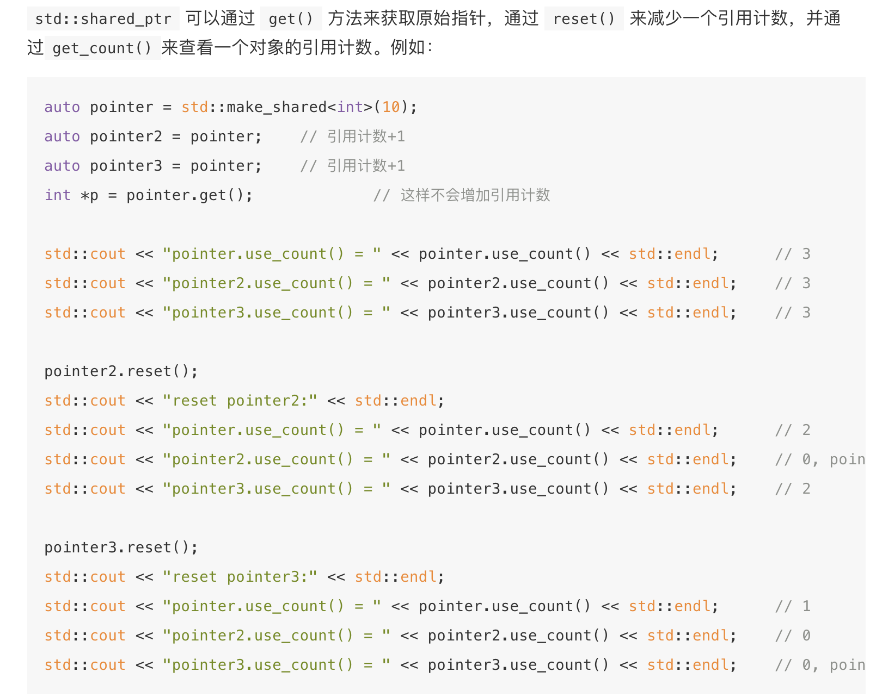

Slide 19
新的关键字
auto
nullptr
constexpr
static_assert
noexcept
final/override

Slide 20
线程与并发编程
thread
atomic
mutex
lock_guard
线程安全的单例

Slide 21
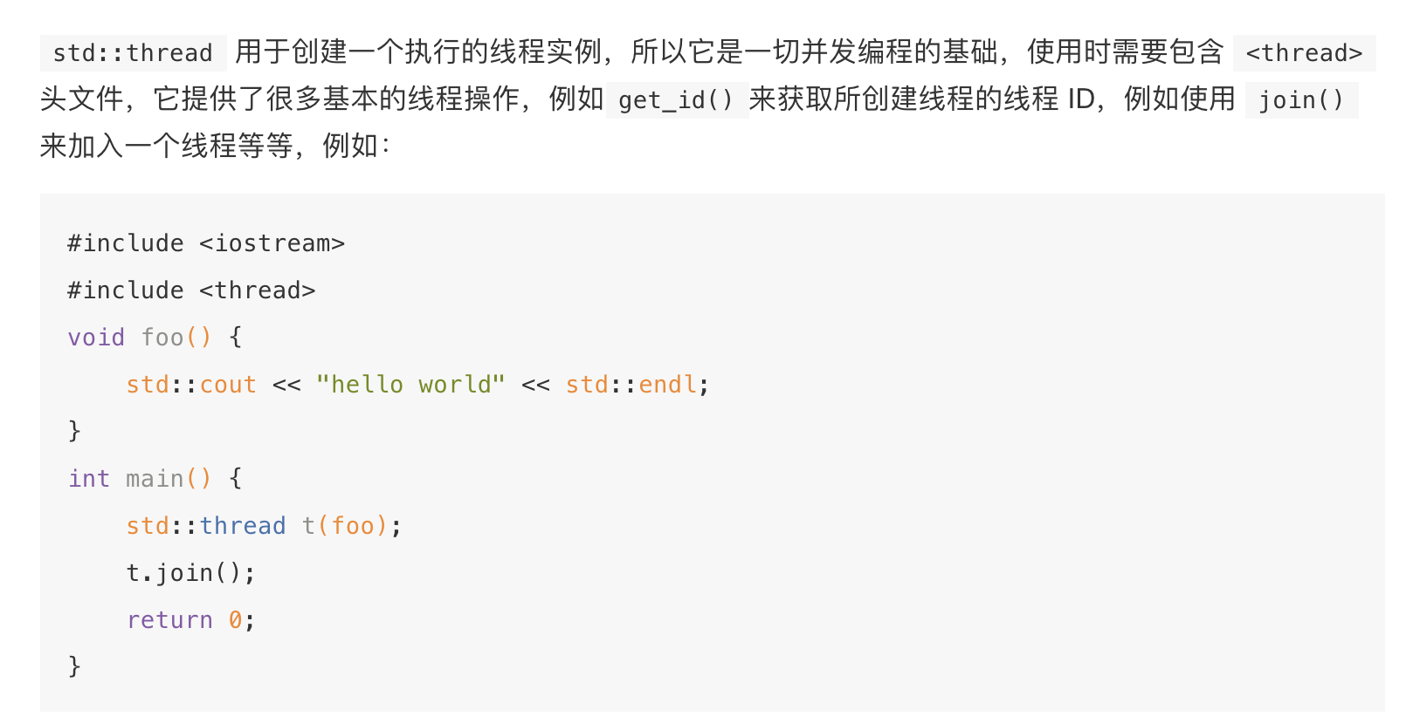

Slide 22
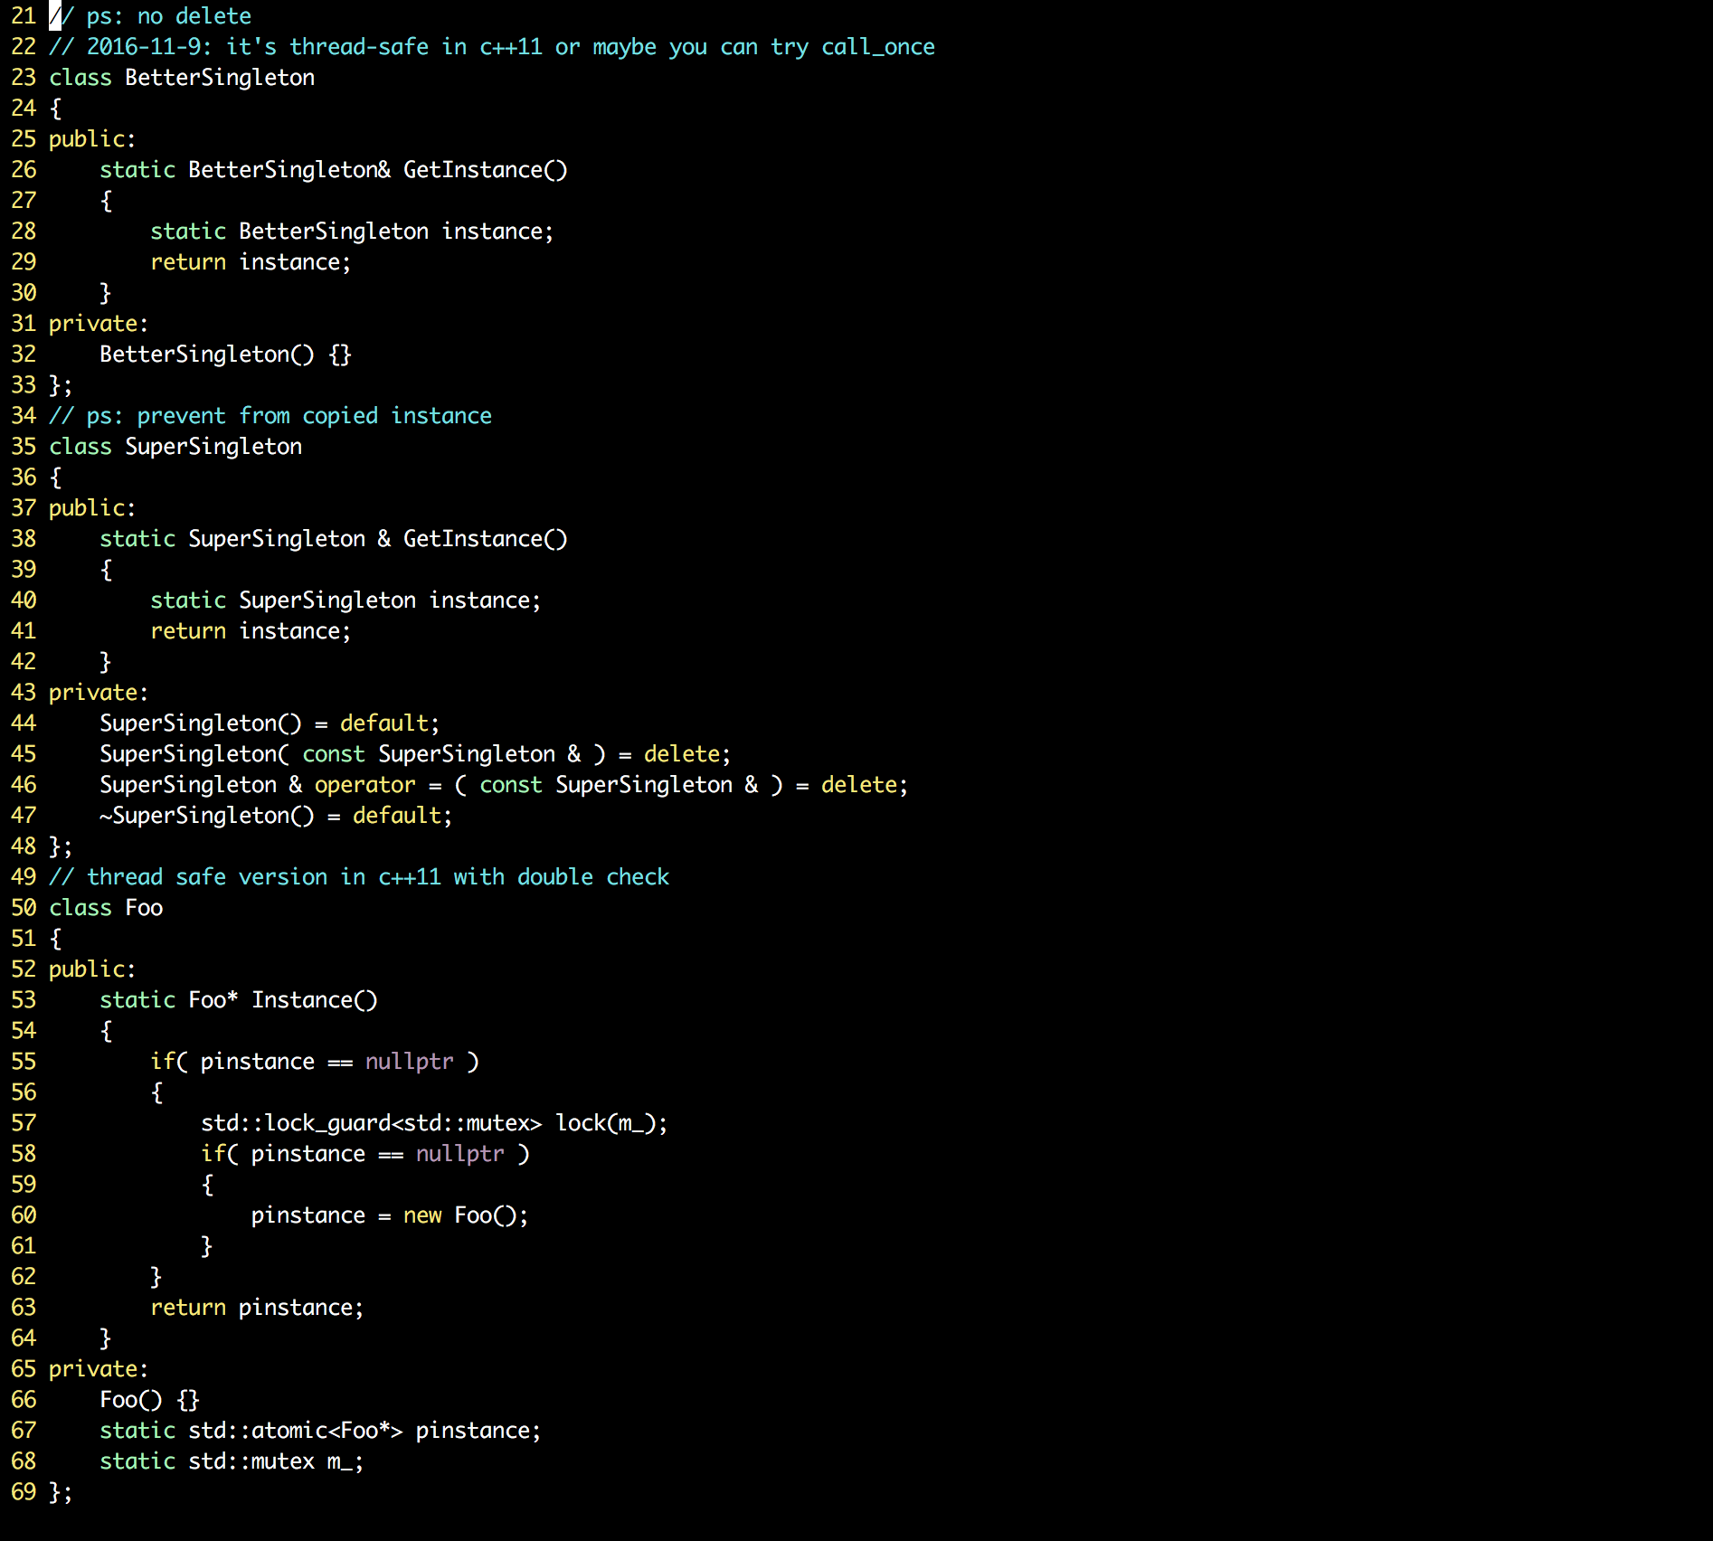

Slide 23
C++17/20
variant(C++17)
module(TBD）
coroutine(TBD）
ranges(TBD）
concepts(TBD）
Invoke(TBD）

Slide 24
参考书
《Effective Modern C++ 》
《深入理解C++11》
cppReference.com
https://changkun.gitbooks.io/cpp1x-tutorial/
《C++并发编程实战》
《C++11/14高级编程：Boost程序库探秘》

Slide 25

谢谢大家

